Slide 1
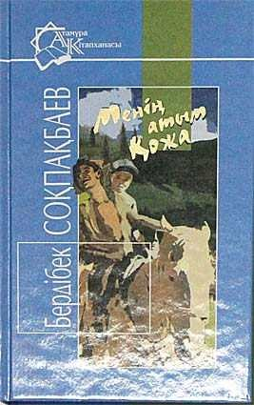
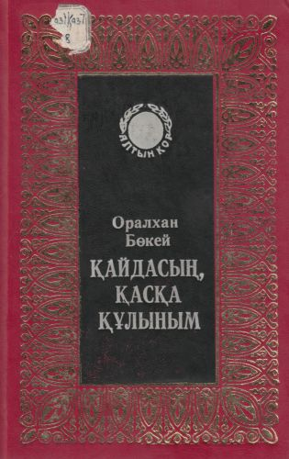
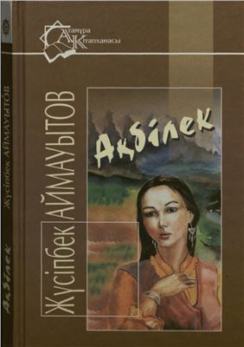
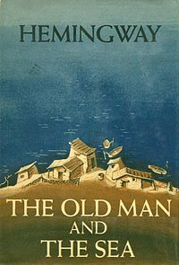
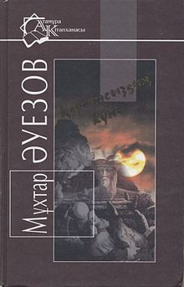
22 желтоқсан күні оқушылар арасында оқылған кітапқа рецензия жазу және емтихан сұрақтары өткізіледі!
Байқау! Байқау! Байқау!
«Кітап – алтын сандық»
атты кітап оқу жарысы
ЖеңімпаздарғаБағалы сыйлықтар!
Сайысқа 6-11 сынып
оқушылары қатыса алады!

